Slide 1
第二部分 软件测试方法
第八章 动态测试
“黑盒”测试

Slide 2

黑盒测试的概念
黑盒测试又称功能测试、数据驱动测试或基于规格说明书的测试，是一种从用户观点出发的测试
黑盒测试主要测试的错误类型有：
  ①不正确或遗漏的功能；
  ②接口、界面错误；
  ③性能错误；
  ④数据结构或外部数据访问错误；
  ⑤初始化或终止条件错误等等。

Slide 3
黑盒测试的概念(续)
黑盒测试用于回答以下问题：
  1）如何测试功能的有效性？
  2）何种类型的输入会产生好的测试用例？
  3）系统是否对特定的输入值尤其敏感？
  4）如何分隔数据类的边界？
  5）系统能够承受何种数据率和数据量？
  6）特定类型的数据组合会对系统产生何种影响？
运用黑盒测试方法，导出满足以下标准的测试用例集
  所设计的测试用例能够减少达到合理测试所需的测试用例数
  所设计的测试用例能够告知某些类型错误的存在或不存在，而不是仅仅与特定测试相关的错误

Slide 4
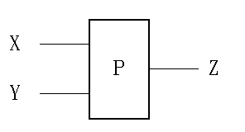
黑盒测试的概念(续)
用黑盒测试发现程序中的错误，须在所有可能的输入条件和输出条件中确定测试数据，检查程序是否都能产生正确输出
  这样穷举测试数量太大，不仅要测试所有合法的输入,而且还要对那些不合法但是可能的输入进行测试，无法完成
  假设一个程序P有输入量X和Y及输出量Z。在字长为32位的计算机上运行。若X、Y取整数，按黑盒方法进行穷举测试
  可能采用的测试数据组：2³²×2³²＝2⁶⁴
  如果测试一组数据需要1毫秒，一年工作365× 24小时，完成所有测试需5亿年

Slide 5
黑盒测试的概念(续)
黑盒测试的实施过程
  （1）测试计划阶段
  （2）测试设计阶段
    依据程序需求规格说明书或用户手册，按照一定规范化的方法进行软件功能划分和设计测试用例。
  （3）测试执行阶段
    按照设计的测试用例执行测试
    自由测试(作为测试用例测试的补充)
  （4）测试总结阶段

Slide 6
“黑盒”测试有两种基本方法
测试通过和测试失败
在进行通过测试时，实际上是确认软件能做什么，而不会去考验其能力如何
  软件测试员只运用最简单，最直观的测试案例
在设计和执行测试用例时,总是先要进行通过测试
  在进行破坏性试验之前,看一看软件基本功能是否能够实现
在确信了软件正确运行之后，可采取各种手段通过搞“垮”软件来找出缺陷

Slide 7
黑盒测试具体的方法
等价类划分方法
因果图
正交实验设计法
边值分析
判定表驱动法
功能测试
错误推测方法

Slide 8
等价类划分方法
等价类划分是一种典型的黑盒测试方法
  它完全不考虑程序的内部结构，只依据程序的规格说明来设计测试用例
它把所有可能的输入数据,即程序的输入域划分成若干部分,然后从每一部分中选取少数有代表性的数据做为测试用例
使用这一方法设计测试用例要经历划分等价类（列出等价类表）和选取测试用例两步

Slide 9
等价类划分方法（续）
划分等价类
  等价类是指某个输入域的子集合
    在该子集合中，各个输入数据对于揭露程序中的错误都是等效的。测试某等价类的代表值就等价于对这一类其它值的测试
  等价类的划分有两种不同的情况：
    有效等价类：
      对于程序规格说明来说，是合理的，有意义的输入数据构成的集合
    无效等价类：
      对于程序规格说明来说，是不合理的，无意义的输入数据构成的集合
  设计测试用例时，要同时考虑有效等价类和无效等价类设计

Slide 10
等价类划分方法（续）
划分等价类的原则
  如果输入条件规定了取值范围，或值的个数，则可以确立一个有效等价类和两个无效等价类
    例如，在程序的规格说明中，对输入条件有一句话：
    “…… 项数可以从1到999 ……” ，则有效等价类是“1≤项数≤999”两个无效等价类是“项数＜1”或“项数＞999”
  如果输入条件规定了输入值的集合，或者是规定了“必须如何”的条件，这时可确立一个有效等价类和一个无效等价类
    例如，在Pascal语言中对变量标识符规定为“以字母打头的……串”。那么所有以字母打头的构成有效等价类，而不在此集合内（不以字母打头）的归于无效等价类

Slide 11
等价类划分方法——划分等价类的原则（续）
划分等价类的原则(续)
  如果输入条件是一个布尔量，则可以确定一个有效等价类和一个无效等价类
  如果规定了输入数据的一组值，而且程序要对每个输入值分别进行处理
    这时可为每一个输入值确立一个有效等价类，此外针对这组值确立一个无效等价类，它是所有不允许的输入值的集合
    在教师上岗方案中规定对教授、副教授、讲师和助教分别计算分数，做相应的处理
    可以确定4个有效等价类为教授、副教授、讲师和助教，一个无效等价类，它是所有不符合以上身分的人员的输入值的集合

Slide 12
等价类划分方法——划分等价类的原则（续）
划分等价类的原则(续)
  如果规定了输入数据必须遵守的规则，则可确立一个有效等价类(符合规则)和若干个无效等价类(从不同角度违反规则)
    例如，Pascal语言规定“一个语句必须以分号';'结束”。这时，可以确定一个有效等价类“以';'结束”，若干个无效等价类“以':'结束”、“以','结束”、“以' '结束”、“以LF结束”等

Slide 13
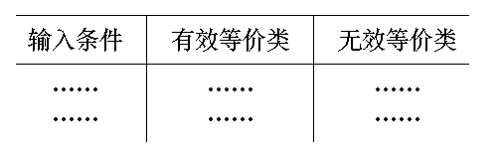
等价类划分方法（续）
确立测试用例
  在确立了等价类之后，建立等价类表，列出所有划分出的等价类

Slide 14
等价类划分方法——确立测试用例（续）
从划分出的等价类中按以下原则选择测试用例：
  为每一个等价类规定一个唯一编号
  设计一个新的测试用例，使其尽可能多地覆盖尚未被覆盖的有效等价类，重复这一步，直到所有的有效等价类都被覆盖为止
  设计一个新的测试用例，使其仅覆盖一个尚未被覆盖的无效等价类，重复这一步，直到所有的无效等价类都被覆盖为止
用等价类划分法设计测试用例的实例
在某一PASCAL语言版本中规定：“标识符是由字母开头，后跟字母或数字的任意组合构成。有效字符数为8个，最大字符数为80个。”并且规定：“标识符必须先说明，再使用。” “在同一说明语句中，标识符至少必须有一个。”

Slide 15
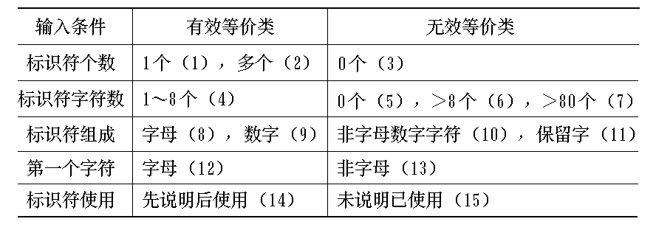
标识符是由字母开头，后跟字母或数字的任意组合构成。有效字符数为8个，最大字符数为80个。”并且规定：“标识符必须先说明，再使用。” “在同一说明语句中，标识符至少必须有一个。
    用等价类划分的方法，建立输入等价类表:

Slide 16
等价类划分方法——确立测试用例（续）
从划分出的等价类中按以下原则选择测试用例：
  下面选取了9个测试用例，它们覆盖了所有的等价类。
    ① VAR x，T1234567：REAL；
  BEGIN x := 3.414；
  T1234567 := 2.732；
  ...…
  (1), (2), (4), (8), (9), (12), (14)
    ② VAR ：REAL； (3)
    ③ VAR x，：REAL; (5)
    ④ VAR T12345678：REAL； (6)
    ⑤ VAR T12345......：REAL； (7)
    多于80个字符
    ⑥ VAR T$：CHAR； (10)
    ⑦ VAR GOTO：INTEGER； (11)
    ⑧ VAR 2T：REAL； (13)
    ⑨ VAR PAR：REAL； (15)
    BEGIN ......
    PAP := SIN (3.14 * 0.8) / 6；

Slide 17
边界值分析
边界值分析是对等价类划分方法的补充
从测试工作经验得知，大量的错误是发生在输入或输出范围的边界上，而不是在输入范围的内部
  针对各种边界情况设计测试用例，可以查出更多的错误
比如，在做三角形计算时，要输入三角形的三个边长：A、B和C。 我们应注意到这三个数值应当满足
A＞0、B＞0、C＞0、A＋B＞C、A＋C＞B、B＋C＞A，才能构成三角形。
但如果把六个不等式中的任何一个大于号“＞”错写成大于等于号“≥”，那就不能构成三角形。
问题恰出现在容易被疏忽的边界附近

Slide 18
边界值分析（续）
边界的含义
  相当于输入等价类和输出等价类而言，稍高于其边界值及稍低于其边界值的一些特定情况
用边界值分析方法设计测试用例，先要确定边界情况
  应选取正好等于，刚刚大于，或刚刚小于边界的值做为测试数据，而不是选取等价类中的典型值或任意值做为测试数据
等价分类法与边界值分析法的比较
  等价分类法的测试数据是在各个等价类允许的值域内任意选取的，而边界值分析法的测试数据必须在边界值附近选取
    一般来说，用边界值分析法设计的测试用例要比等价分类法的代表性更广，发现错误的能力也更强
    对边界的分析与确定比较复杂，要求测试人员有更多的经验和耐心

Slide 19
错误推测法
靠经验和直觉推测程序中可能存在的各种错误
  从而有针对性地编写检查这些错误的例子
错误推测法的基本想法是：
  列举程序中所有可能有的错误和容易发生错误的特殊情况
  根据它们选择测试用例
    例如, 输入数据和输出数据为0的情况；输入表格为空格或输入表格只有一行. 这些都是容易发生错误的情况。可选择这些情况下的例子作为测试用例。
    再如，测试一个对线性表（比如数组）进行排序的程序，可推测列出以下几项需要特别测试的情况：
      1）输入的线性表为空表；
      2）表中只含有一个元素；
      3）输入表中所有元素已排好序；
      4）输入表已按逆序排好；
      5）输入表中部分或全部元素相同

Slide 20
因果图
考虑输入条件之间的联系, 相互组合等
因果图的适用范围
  在测试时必须考虑输入条件的各种组合,需要利用因果图
    使用一种适合于描述对于多种条件的组合，相应产生多个动作的形式来设计测试用例
  因果图方法最终生成的就是判定表
    它适合于检查程序输入条件的各种组合情况
  因果图方法能够帮助我们按一定步骤，高效率地选择测试用例
  同时还能为我们指出，程序规格说明描述中存在着什么问题

Slide 21
因果图（续）
用因果图生成测试用例的基本步骤
  分析软件规格说明描述
    哪些是原因(即输入条件或输入条件的等价类)
    哪些是结果(即输出条件)
    给每个原因和结果赋予一个标识符
  分析软件规格说明描述中的语义
    找出原因与结果之间，原因与原因之间对应的关系?
    根据这些关系，画出因果图
  由于语法或环境限制，有些原因与原因之间，原因与结果之间的组合情况不可能出现
    为表明这些特殊情况，在因果图上用一些记号标明约束或限制条件
  把因果图转换成判定表
  把判定表的每一列拿出来作为依据，设计测试用例

Slide 22
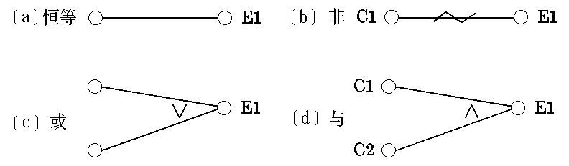
因果图（续）
在因果图中出现的基本符号
  用Ci表示原因
  用Ei表示结果
  各结点表示状态，可取值“0”或“1”
  “0”表示某状态不出现，“1”表示某状态出现
原因和结果之间的关系主要有:

Slide 23
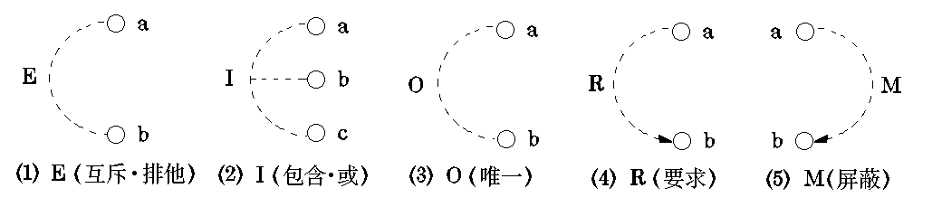
因果图（续）
表示约束条件的符号
  为表示原因与原因之间，结果与结果之间可能存在约束条件
    在因果图中可以附加一些表示约束条件的符号
E(互斥)：表示a,b两个原因不会同时成立，两个中最多有一个可能成立
I(包含)：表示a,b,c三个原因中至少一个必须成立
O(唯一)：表示a和b当中必须有一个，且仅有一个成立
R(要求)：当a出现时，b必须也出现。不可能a出现，b不出现
M(屏蔽)：表示当a为1时，b必须是0。而当a为0时，b值不定

Slide 24
因果图（续）
例如，有一个处理单价为5角钱的饮料的自动售货机软件测试用例的设计。其规格说明如下：
  若投入5角钱或1元钱的硬币，押下〖橙汁〗或〖啤酒〗的按钮，则相应的饮料就送出来。
  若售货机没有零钱找，则一个显示〖零钱找完〗的红灯亮
    投入1元硬币并押下按钮后，饮料不送出来而且1元硬币也退出来；
  若有零钱找，则显示〖零钱找完〗的红灯灭，在送出饮料的同时退还5角硬币。”

Slide 25
因果图（续）
分析这一段说明，列出原因和结果
  原因:
    售货机有零钱找；
    投入1元硬币；
    投入5角硬币；
    押下橙汁按钮；
    押下啤酒按钮
  结果：
    售货机〖零钱找完〗灯亮；
    退还1元硬币；
    退还5角硬币；
    送出橙汁饮料；
    送出啤酒饮料

Slide 26

因果图（续）
分析这一段说明，列出原因和结果（续）
  建立中间结点，表示处理中间状态
    投入1元硬币且押下饮料按钮；
    押下〖橙汁〗或〖啤酒〗的按钮
    应当找5角零钱并且售货机有零钱找；
    钱已付清
画出因果图
  所有原因结点列在左边
  所有结果结点列在右边
2 与 3 ，4 与 5 不能同时发生
  分别加上约束条件E
因果图转换成判定表

Slide 27
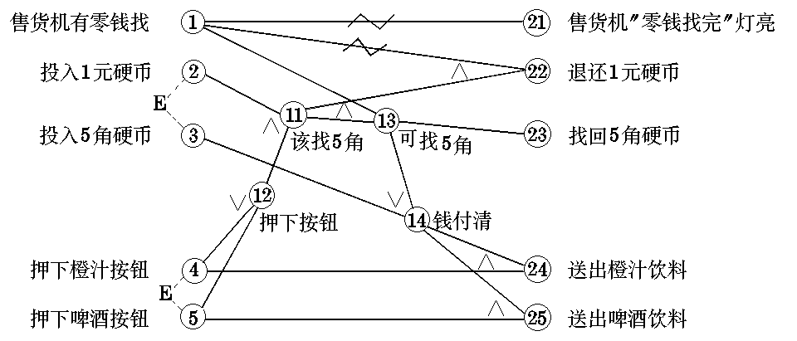

Slide 28
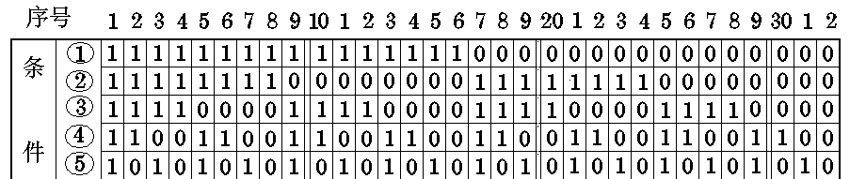
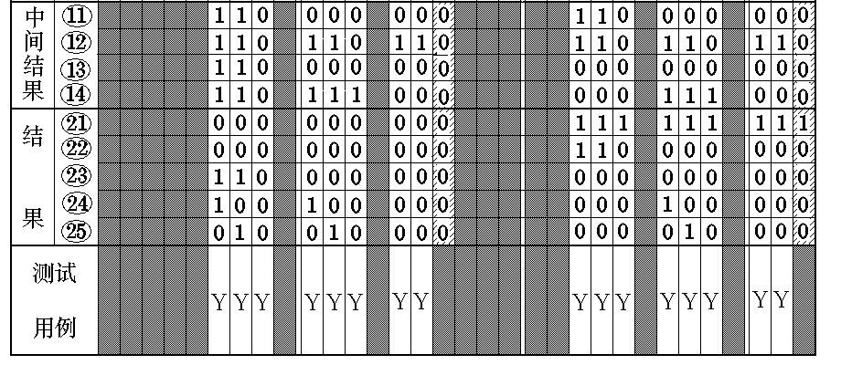

Slide 29
因果图（续）
判定表中
  阴影部分表示因违反约束条件的不可能出现的情况，删去
  第16列与第32列因什么动作也没做，也删去
  最后可根据剩下的16列作为确定测试用例的依据

Slide 30
因果图（续）
小结
  因果图方法是一个非常有效的黑盒测试方法
    它能够生成没有重复性的且发现错误能力强的测试用例
    而且对输入、输出同时进行了分析
  从因果图生成的测试用例包括了所有输入数据的取TRUE与取FALSE的情况
    构成的测试用例数目达到最少
    测试用例数目随输入数据数目的增加而线性地增加
  如果哪个开发项目在设计阶段就采用了判定表，也就不必再画因果图
    可以直接利用判定表设计测试用例了

Slide 31
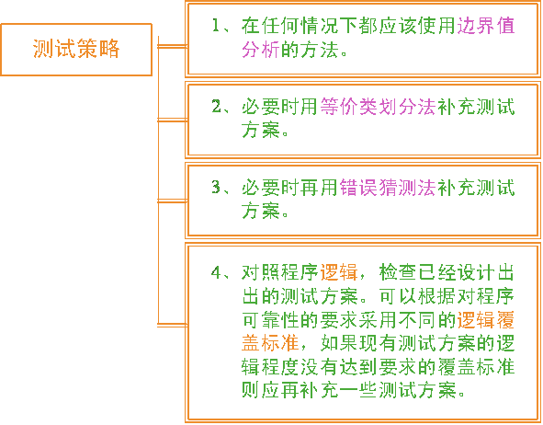
测试方法的选用

